Slide 1


Virtual Private Network
จัดทำโดย
รัฐิติ์พงษ์ พุทธเจริญ
อัศวิน อุดมศิริ
อาจารย์ที่ปรึกษา
อาจารย์สุมณฑา หลิมศิริวงษ์

Slide 2

VPN คือ อะไร
VPN คือ การนำเครือข่ายสาธารณะ
มาใช้เสมือนเป็นเครือข่ายส่วนตัว

Slide 3


ทำไมเราจึงต้องใช้ VPN
฿
฿
ค่าใช้จ่าย
฿
การติดตั้ง
การขยายเครือข่ายขององค์กร
มีการควบคุมอย่างเต็มที่
฿

Slide 4
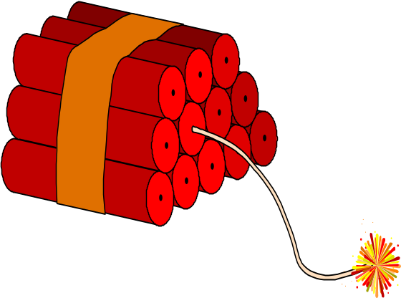


จุดบกพร่องของ VPN
ความเร็ว
ยังใช้งานร่วมกันได้ไม่ดีนัก
คุณภาพการบริการ

Slide 5
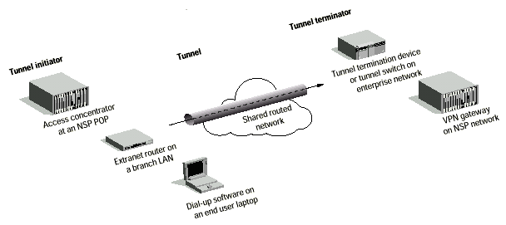
องค์ประกอบของ VPN

Slide 6
การนำ VPN มาใช้
Global Internet Access
Data Access Outsourcing
Virtual Leases Line
Tunnel Switch Application

Slide 7
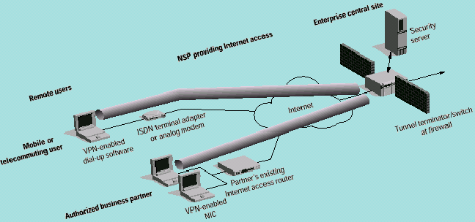
Global Internet Access
Client ใช้ Software สร้างช่องทางสื่อสาร

Slide 8
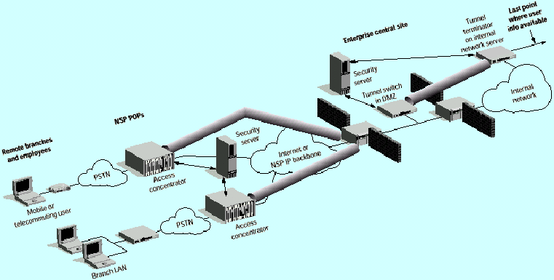
Dial Access Outsourcing
ISP หรือ NSP เป็นผู้สร้างช่องทางสื่อสาร

Slide 9
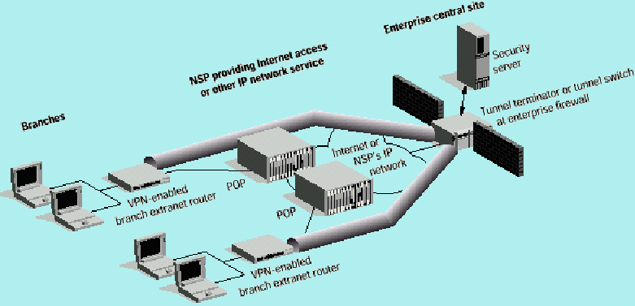
Virtual Leases Line

Slide 10
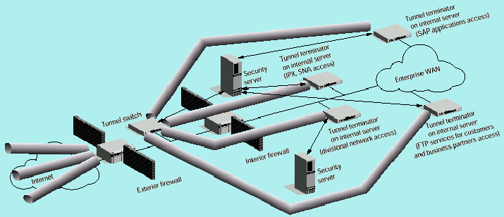
การนำตัวเลือกช่องสัญญาณมาใช้

Slide 11
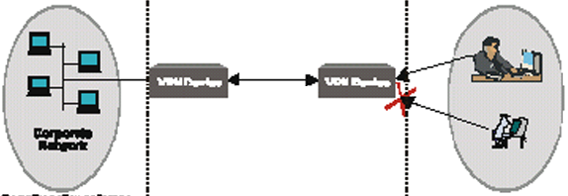
องค์ประกอบสำคัญที่ใช้รักษาความปลอดภัยใน VPN
Access Control
Encryption
User Authentication

Slide 12
โปรโตคอลที่ใช้ในใน VPN
PPTP (Point-to-Point Tunneling Protocol)
L2F (Layer Two Forward)
L2TP (Layer Two Tunneling Protocol

Slide 13
โปรโตคอลที่ใช้ในการรักษาความปลอดภัย
IPsec
Authentication Header (AH)
Encapsulating Security Payload (ESP)

Slide 14




